Slide 1



L’Hebdo pro
L’ESSENTIEL DE VOS INFOS MARCHÉ
Edition du 03/06/2022 – Semaine 22

Slide 2
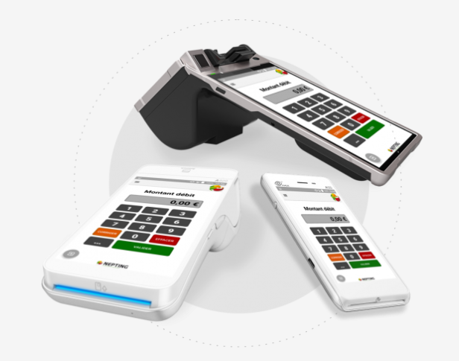

sommaire
Votre actualité…
      TPE Android : Et si nous commençions par là ?
L’HEBDO PRO – Semaine S22 2022

Slide 3
Changement de nom et de positionnement dans la gamme
Pourquoi ? Parce que, bien qu’il s’agisse d’un matériel « haut de gamme », il faut le positionner en entrée de gamme et en faire la proposition de base.
Le TPE classique ne doit être que la proposition de repli (sauf si le client souhaite absolument un IP fixe).
Tout le monde a à y gagner, nous, sur la qualité du conseil délivrée et le PNB généré, et le client, sur la qualité du matériel.
Même si le nom de TPE Premium ne disparait pas, nous préfèrerons utiliser dorénavant son autre nom qui est ANDROID.
« Premium » rime souvent avec « prix elevé » et nous devons « casser » cette image qui s’avère plutôt inexacte.
Oui, mais quand je suis commercial et qu’il me faut proposer ces TPE comment je m’y prends ?
Je m’appuie sur Easy TPE qui va mettre en avant les TPE Android (sauf pour la gamme des TPE IP fixe)
Je mets en avant la qualité de ces matériels bien supérieure à celle des machines classiques
J’évoque sans problème le prix qui est sensiblement le même que sur la gamme historique

Slide 4
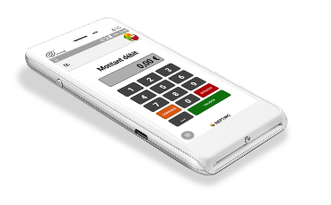







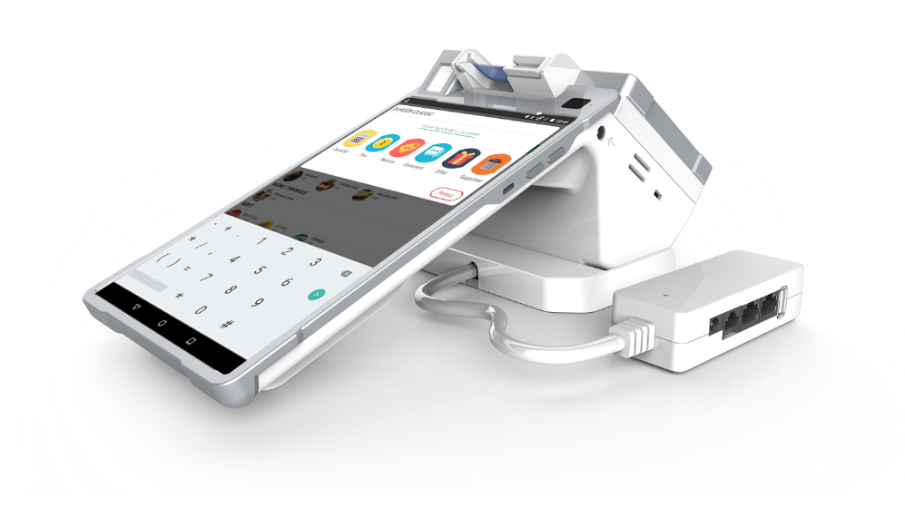
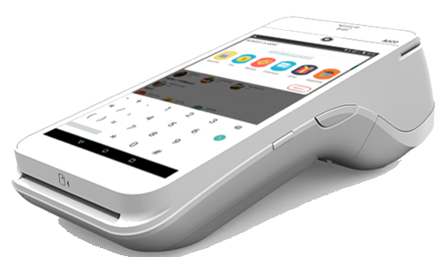


Presentation du materiel : un design Epuré
Un design moderne et épuré avec des dalles tactiles et un mode d’utilisation se rapprochant d’un smartphone.
  Double caméra intégrée Lecture QR Codepar ex,
TPE Android GPRS Mini - PAX A50
+
  Mémoire Ram de 1 Go
TPE Android PORTABLE- PAX A920
TPE Android FIXE - PAX E600
  écran tactile avec haute définition
+
    Écran 4,5’’
+
+
  Imprimante rapide 40 lignes par seconde
  Imprimante rapide 30 lignes par seconde
  Double caméra intégrée Lecture QR Code par ex.
  Double caméra intégrée Lecture QR Code par ex.
  Connectivité : wifi et 4G
+
+
  Double écran tactile avec haute définition
  écran tactile avec haute définition
+
+
  Mémoire Ram de 2 Go
+
    Écran 8’’ commerçant
    Écran 4’’ client
+
    Écran 5’’
+
  Mémoire Ram de 2 Go
+
+
+
  Batterie avec une grande autonomie (5250mAh)
+
  Connectivité : Ethernet, wifi et 4G
  Connectivité : Ethernet, wifi et 4G

Slide 5




Une proposition de valeur superieure
Des TPE de dernière génération avec des fonctionnalités et une proposition de valeur bien supérieure à leurs petits frères (TPE Classiques), sur un marché sur lequel nous sommes précurseurs.
Un matériel sur lequel des évolutions récentes ont été apportées ……
Mise à disposition pour les TPE Android Mobile (IP/3G) et Android mini GPRS d’un journal des transactions et des remises permettant au commerçant de suivre en temps réel son activité.
Et d’autres arrivent…..
Un TPE plus performant
Plus de confort dans son utilisation et un gain de temps appréciable
Un TPE « green»
Une dématérialisation des tickets en natif
Un TPE 2.0
Des services à valeur ajoutée pour le commerçant et ses clients
Un matériel connecté
Un chiffre d’affaires protégé
Un SAV optimisé
Ergonomie de type smartphone Dalle tactile réactive
Batterie plus puissante Transactions plus rapides
Nouveaux moyens de paiement (Chèques vacances Connect), Suivi des transactions sur le TPE Caisse digitale
Applis android (Tac verif…)
Plus de télécollecte
Une prise en main à distance du TPE en cas de panne
Un déploiement accéléré des nouveaux service
Démarche écologique Economies financières Anticipation de la réglementation

Slide 6
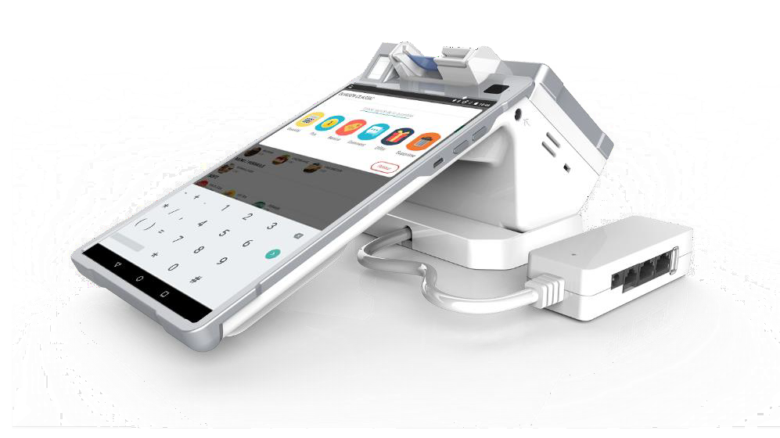
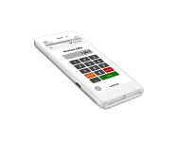




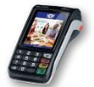
Un prix abordable
Le prix de ces matériels est à peine plus élevé pour une qualité de service rendu bien supérieure.
Offres pour les commerçants
Android |  | Android |  | Android |  | Android
IP Fixe |  | IP Mobile |  | GPRS Mobile |  | GPRS Mini
Le terminal de dernière |  | Le terminal de dernière |  | Le terminal 4G de |  | Le terminal G ultra-
génération, performant |  | génération, performant |  | dernière génération, |  | compact, moderne et
et doté d’un grand écran 8’’ |  | et écologique |  | performant et écologique |  | sans imprimante
Sur la gamme IP fixe (colonne de gauche) le matériel Android est plus cher (c’est pour cette raison qu’Easy TPE met ici en avant les classiques) mais peut être pouvons nous pousser l’IP Mobile Android
Sur le matériel IP Mobile la différence de tarif est de 4,90 € à peine
Sur le matériel GPRS le constat est le même et une proposition originale est proposée avec le Mini
En tenant compte de l’offre de bienvenue le surcoût se réduit encore sensiblement :
Exemple : pour un IP mobile Android avec un engagement sur 48 mois nous offrons 2 mois de loyers ramenant le coût du loyer à 28,65 € par mois lissé sur la durée.
NB : pour toute souscription et en cas de besoin nous pouvons offrir, à la demande (au marché), 1 ou 2 mois de loyer(s) supplémentaire(s)
48
mois
39,90€
HT
29,90€
HT
35,90€
HT
25,90€
HT
IP Fixe |  | IP Mobile |  | GPRS Mobile
Classique |  | Classique |  | Classique
48
mois
16,00€
HT
21,00€
HT
25,00€
HT
31,00€
HT
Le mini GPRS est moins cher mais n’imprime pas de tickets
≠ 4,90 €
seulement
≠ 4,90 €
seulement
Lien vers les offres commerciales TPE Android : clic ici

Slide 7
Modèle économique et outils a disposition
La rémunération de la Caisse d’Epargne :
Commission de rémunération de 10 % des Loyers HT encaissés sur le stock pour les offres TPE Android et Ce Boost Pay contre 5 % sur les TPE classiques
Rémunération par ouverture de contrat de location (hors renouvellement) : 10 € HT
Les outils :
Easy TPE fait la part belle aux TPE Android, puisqu’à part sur l’IP fixe, il met systématiquement en avant les TPE Android. Clic ici.
Le site à destination des clients des TPE Android intègre un diagnostic, une vidéo et de nombreuses informations sur le matériel et les diverses applications à disposition. Clic ici.
Le Guide de choix des TPE au format papier. Clic ici.
Des fiches produits. Clic ici et ici.
L’HEBDO PRO – Semaine S22 2022

Slide 8




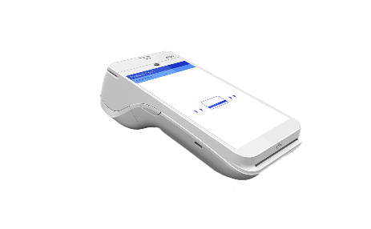

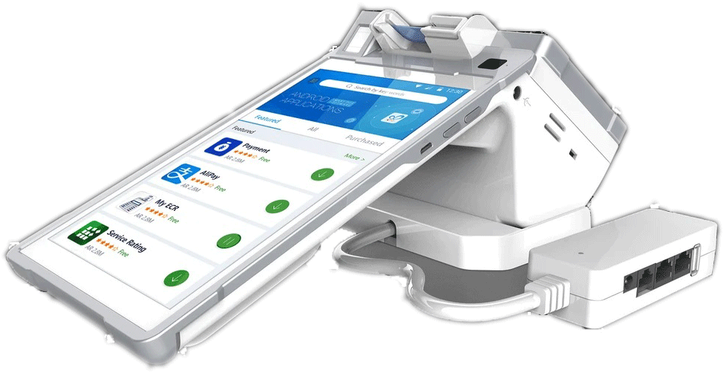




En resumé
Ces TPE Android de dernière génération deviennent notre offre de base pour :
+
d’évolutivité que les TPE classiques
+
de performance et de confort pour le commerçant (ergonomie, esthétisme…)
Et sont destinés aux commerçants qui souhaitent accélérer la digitalisation de leur point de vente.
+
de fonctionnalités pour la gestion de l’activité de leur point de vente (suivi des transactions, consommables…)
+
Un tarif sensiblement équivalent à celui de l’offre classique (qui devient notre offre de repli)
De sécurité : CA 100% sécurisé même en cas de TPE HS (aucune transaction stockée sur le TPE) et une prise en main à distance par les services d’assistance en cas de besoin
L’HEBDO PRO – Semaine S22 2022

Slide 9

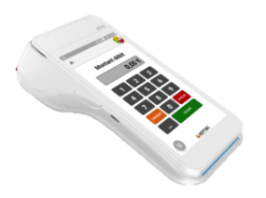
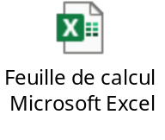

A qui le proposer et Comment en parler ?
A toute nouvelle demande de TPE
Pour toute nouvelle demande de TPE nos matériels ANDROID deviennent l’offre à proposer systématiquement et prioritairement.
En montée en gamme :
Saisissons les opportunités de montée en gamme vers un Android :
  Je détecte en préparation d’entretien que le client détient un TPE classique depuis plus de 24 mois. Je lui propose un matériel de dernière génération.
  Ci contre le fichier des clients ayant un contrat TPE> 24mois
  Le client rencontre un problème de télécollecte suite a un incident sur son matériel (Contrairement aux TPE classiques les opérations ne sont pas stockées sur le TPE Android),
  Un client vous parle d’un problème de SAV sur son TPE (ces TPE sont remplacés par du matériel d’occasion reconditionné). Pourquoi ne pas lui remplacer par un nouveau matériel de dernière génération ?
Savez vous que la Caisse d’Epargne s’est dotée d’une gamme de TPE de toute dernière génération + performante, + sure, + écologique ? Que dites vous de disposer de ce type de matériel ?
Que dites vous de disposer d’un matériel sur lequel vous ne rencontrerez pas la même problématique de télécollecte puisque toutes les transactions sont stockées sur un serveur plutôt que sur l’appareil ?
Que diriez-vous, pour être tranquille, de profiter d’un matériel neuf de toute dernière génération bien + performant et fiable que celui que vous connaissez et utilisez ?
Le changement de TPE est facturé 49 € HT mais est éligible à l’offre de 2 mois de loyers offerts.

Slide 10
Documentation
Retrouvez la documentation et les liens concernant
Lien vers Easy TPE : clic ici
Lien vers le site Ce Boost Pay : clic ici
Lien vers le guide de choix des TPE au format papier : clic ici
Lien vers la fiche produit conseiller : clic ici
Lien vers la fiche produit client : clic ici
Lien vers le catalogue monétique : clic ici
L’HEBDO PRO – Semaine S22 2022

